Slide 1
DATA ANALYTICS · CAPSTONE PROJECT
Previsioni per gli investimenti
sulla sicurezza stradale in Italia
Analisi predittiva e classificazione del rischio dei comuni italiani, a supporto delle decisioni di investimento in sicurezza stradale.
Python · EDA · K-Means
ISTAT & SITUAS API
Regressione Lineare
Power BI
Data Analytics Capstone — ISTAT Traffic Risk Analysis
01

Slide 2




Data Ingestion e Resilienza della Pipeline
Integrazione dell'API ISTAT (dati dinamici sui sinistri) con i registri demografici SITUAS
Formato CSV via Header HTTP
Caching locale condizionale
Richiesta forzata in formato CSV tramite header HTTP Accept, per ottimizzare i tempi di parsing e calcolo rispetto all'XML nativo.
Cache locale condizionale per azzerare il rischio di ban da rate limit dell'API e rendere la pipeline resiliente a esecuzioni ripetute.
Inner Join su codice REF_AREA
Automazione & aggiornamento
Unione matematica dei due dataset tramite il codice numerico univoco ministeriale REF_AREA, per collegare sinistri e anagrafica comuni.
Fetch automatico e ripetibile, pensato per i nuovi rilasci periodici del dataset ISTAT, con pulizia e normalizzazione a valle.
Data Analytics Capstone — ISTAT Traffic Risk Analysis
02

Slide 3




Feature Engineering e Rimozione del Bias
Due nuove feature ingegnerizzate
Il problema del dato assoluto
Tasso Pro Capite
Il numero assoluto di incidenti (OBS_VALUE) genera un bias sistematico a favore delle grandi metropoli, penalizzando l'analisi delle reali criticità infrastrutturali.
Incidenti normalizzati su base 1.000 abitanti, per confrontare comuni di dimensioni molto diverse su una base comune.
Valore di Business
Individuare le reali criticità infrastrutturali anche nei centri minori, spesso invisibili se si guarda solo al totale sinistri.
Densità Spaziale
Incidenti calcolati per chilometro quadrato (Kmq), per far emergere le criticità concentrate su territori piccoli e densi.
“Normalizzare per rendere visibile ciò che il dato grezzo nasconde.”
Data Analytics Capstone — ISTAT Traffic Risk Analysis
03

Slide 4
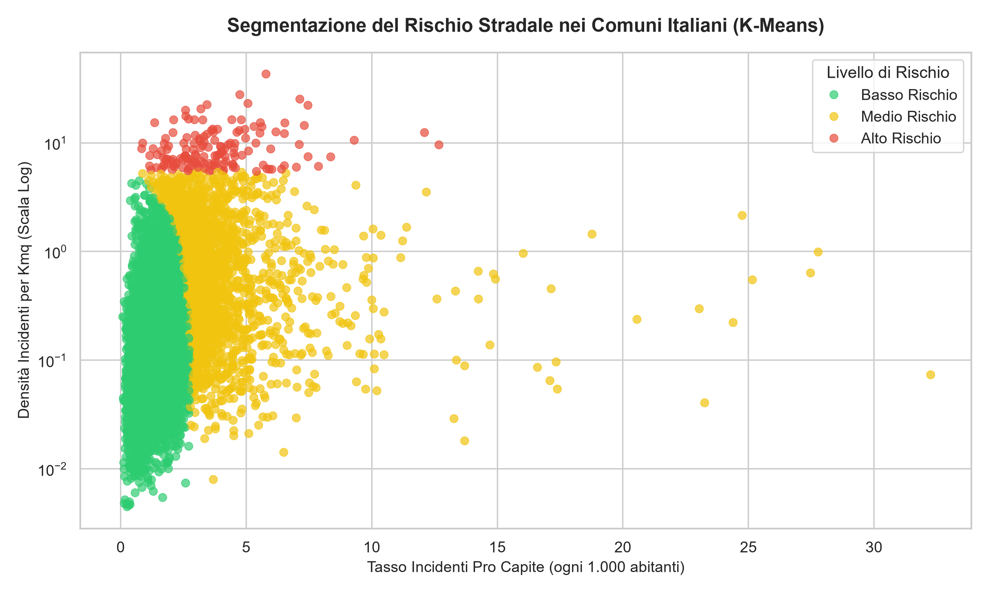
Advanced Analytics: Machine Learning con K-Means
Modello non supervisionato addestrato per individuare cluster fisici di rischio tra i comuni italiani
Standardizzazione delle feature tramite StandardScaler, per equilibrare i pesi geometrici tra tasso pro capite e densità.
Modello K-Means addestrato su 3 cluster fisici di rischio (Basso, Medio, Alto), escludendo i comuni sotto i 500 abitanti.
Mappatura logaritmica sull'asse Y per gestire la forte asimmetria dei centri urbani più popolosi.
PIRAMIDE DEL RISCHIO
4.897
1.940
152
Comuni a Basso Rischio
Comuni a Medio Rischio
Comuni ad Alto Rischio
Data Analytics Capstone — ISTAT Traffic Risk Analysis
04

Slide 5


Forecasting Predittivo e Visione Strategica
Regressione lineare applicata sulla serie storica per isolare il trend nazionale degli incidenti
STIMA 2026
Allocazione chirurgica del budget
190.729
Focus esclusivo sui 152 comuni ad Alto Rischio individuati dal clustering, per massimizzare l'impatto degli investimenti.
incidenti totali stimati a livello nazionale
Obiettivo di business centrato
Trend nazionale in crescita rispetto agli anni precedenti
Massimizzazione del ROI aziendale attraverso una prevenzione mirata, invece di interventi diffusi e poco efficienti.
Dal dato grezzo alla decisione di investimento: una pipeline completa, dalla raccolta al ROI.
Data Analytics Capstone — ISTAT Traffic Risk Analysis
05

